Slide 1

Computación de Altas Prestaciones (HPC)
Programación concurrente Waldo A. Valiente

Slide 2
Agenda
Arquitecturas y estrategias de paralelismo
Paralelismo con recursos compartidos
Paralelismo con recursos distribuidos
Arquitectura distribuida y Cloud Computing
Trabajo Práctico
Notes:
Para continuar con la agenda de la clase de hoy, seguimos con el tema “nuevo”.

Slide 3

Paralelismo con recursos compartidos

Slide 4
openmp
openmp
  Es…
    Abreviación de (Open Multi-Processing).
    Interfaz de programación.
    Son 3 componentes integrados al S.O.

Slide 5
openmp
openmp
Componentes
Directivas de compilador.
Bibliotecas de funciones.
Variables de entorno.

Slide 6
openmp
  Directivas de compilador (fork/Join):
    Crear región paralela.
    Serializar secciones de código.
    Dividir bloques de código entre thread.
    Sincronizar thread.
    Distribuir iteraciones.

Slide 7
openmp
  Bibliotecas de funciones:
    Fijar y usar el id thread.
    Consultar el id del padre y total de hermanos.
    Estado del bloque (si es paralelo y en qué nivel).
    Administrar bloqueos y anidamientos.
    Sincronizar thread.

Slide 8
openmp
  Variables de Entorno:
    Fijar el número máximo de thread.
    Fijar el tamaño de stack por thread.
    Fijar afinidad de thread a procesadores.
    Planificación de thread.
    Administrar paralelismo anidado.

Slide 9
openmp
  No es una herramienta que brinda…
    La paralelización automática.
    El control al acceso a datos.
    La sincronización de E/S.
    La uniformidad por fabricantes.
    Paralelismo en entornos distribuidos.

Slide 10
openmp
  Objetivos de Open MP
    Estandarización.
    Simple y Robusto.
    Fácil de usar.
    Portable.
    Paralelismo para resolver la Complejidad en el algoritmo
    Paralelismo para solucionar el volumen de los datos

Slide 11
openmp
Estructura de las Directivas
1 ”#pragma omp” Comienzo de las directivas OpenMP.
2 “nombre de la directiva” identifica la que se utilizara.
3 “parámetros” es opcional, no hay orden establecido.
4 “\n” nueva línea antes del bloque de código que aplica la directiva.
Ejemplo: #pragma omp parallel private(numprocs, myid)
Notes:
Ejemplo de como se compone una directiva OpenMp

Slide 12
Complejidad del algoritmo
  Ejemplo directiva SECTION, programa secuencial
Fun
E
Fun
F
Programa
Fun
A
Fun
B
Fun
C
Fun
D
Fun
G
Ejecución en el tiempo

Slide 13
Complejidad del algoritmo
  Ejemplo directiva SECTION, programa paralelo
Fun
A
Fun
E
Fun
B
Programa
Master thread
Master thread
Fun
G
Fun
C
Fun
F
Fun
D
Ejecución en el tiempo
Notes:
Ejemplo grafico de como trabaja OpenMP, paralelizando funciones (Directiva section)

Slide 14
sections
Directiva:
#pragma omp sections [ clause...] '/n'
Cláusulas
private(variables)
firstprivate(variables)
Lastprivate(variables)
reduction( operador : variables )
nowait
Notes:
Parámetros que soporta.
Barrera implícita en section, salvo que se utilice el nowait

Slide 15
volumen de los datos
  Ejemplo directiva FOR, programa secuencial
Programa
for ( i=1 ; i < 6 ; i++ )
i=1
i=2
i=3
i=4
i=5
i=6
Ejecución en el tiempo

Slide 16
volumen de los datos
  Ejemplo directiva FOR, programa paralelo
i=1
i=2
i=5
Programa
Master thread
i=3
i=6
i=4
  Porque hay 4 núcleos reales.
  ¿Por qué solo son 4 thread y no todos?
Ejecución en el tiempo
Notes:
Ejemplo de como trabaja OpenMP, paralelizando el acceso a los datos.
El agrupamiento de 4, da cuenta de la limitación de este paradigma. Si se debía de iterar hasta 10.000.000, se transformaba en un bucle secuencial agrupado de 4 hilos.

Slide 17
for
Directiva:
#pragma omp for [ clause...] '/n'
Cláusulas
private( variables )
firstprivate( variables )
lastprivate( variables )
reduction( operador : variables )
nowait
schedule([static | dynamic], bloque)
Notes:
Parámetros que soporta.
Barrera implícita en section, salvo que se utilice el nowait

Slide 18
Cálculo paralelo
  Ejemplo directiva REDUCTION, programa secuencial
Programa
aux=0
for ( i=1 ; i < 6 ; i++ )
i=1
aux+=
i=2
aux+=
i=3
aux+=
i=4
aux+=
i=5
aux+=
i=6
aux+=
Ejecución en el tiempo
Notes:
Se utiliza la variable “aux” de auxiliar y en cada interacción se le escribe un valor.

Slide 19
Cálculo paralelo
  Ejemplo cláusula REDUCTION, programa paralelo
i=1
aux=2
i=5
aux=1
i=2
aux=5
Master thread
Programa
+
aux = 23
i=6
aux=4
i=3
aux=6
i=4
aux=5
Ejecución en el tiempo

Slide 20
sincronización
Directiva:
#pragma omp [ directiva ] '/n'
Cláusulas
master
critical[(name)]
barrier
atomic
flush
Notes:
Parámetros que soporta.
Barrera implícita en section, salvo que se utilice el nowait

Slide 21
openmp
  Ventajas:
  Es más sencillo que utilizar thread posix.
  Los datos son compartidos rápida y uniformemente entre los hilos.
  Ofrece una perspectiva amigable para el programador.

Slide 22
openmp
  Desventajas:
  No es escalable.
  Es responsabilidad del programador la sincronización de regiones críticas.
  Resulta costoso construir computadoras y procesadores con mayor cantidad de hilos concurrentes.

Slide 23
Agenda
Arquitecturas y estrategias de paralelismo
Paralelismo con recursos compartidos
Paralelismo con recursos distribuidos
Arquitectura distribuida y Cloud Computing
Trabajo Práctico

Slide 24

Paralelismo con recursos distribuidos

Slide 25
Programación mediante paso de mensaje
Método de paralelismo expresado y controlado explícitamente por el programador el cual permite la comunicación de varios procesos ejecutando en computadoras distribuidas.
Características:
Procesos utilizan su propia memoria local.
Varios procesos por procesador. Comúnmente solo uno.
Comunicación mediante el envío y recepción de mensajes.
Transferencia de datos requiere operaciones del tipo cooperativo.

Slide 26
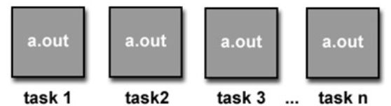
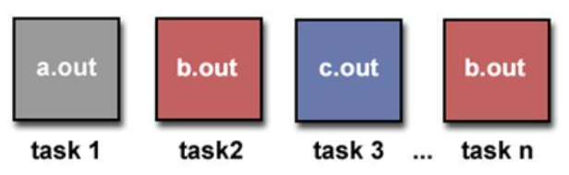
Estrategias de programación
SPMD
(Single Program Multiple Data)
MPMD
(Multiple Program Multiple Data)
Notes:
SPMD: Los procesos reciben copias idénticas del programa a ejecutar, de modo que se ejecuta en todos los procesadores de forma simultánea. Todas las tareas ejecutan el mismo programa pero sobre conjuntos de datos diferentes. Los programas contienen la lógica necesaria para ramificar secciones del programa.
MPMD: Cada tarea puede estar ejecutando el mismo o diferente programa que otras tareas sobre distintos conjuntos de datos.

Slide 27
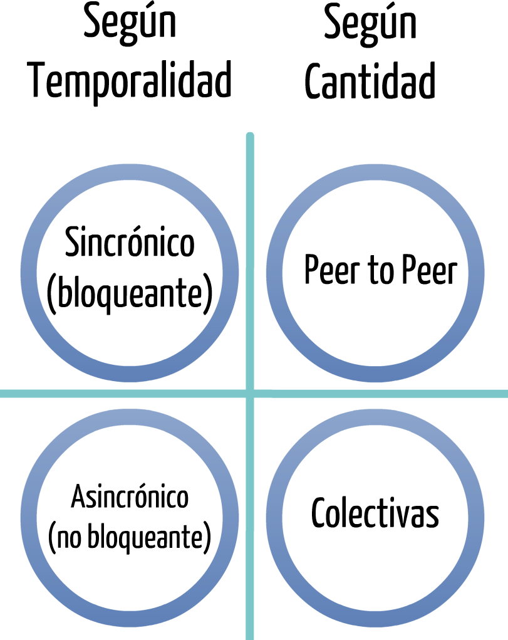
Tipos de comunicación

Slide 28
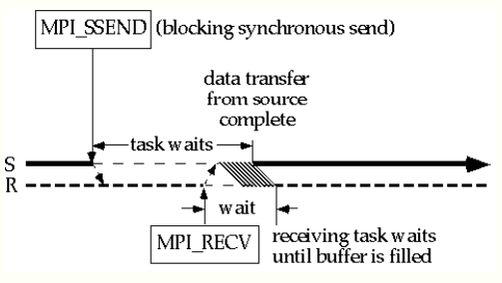
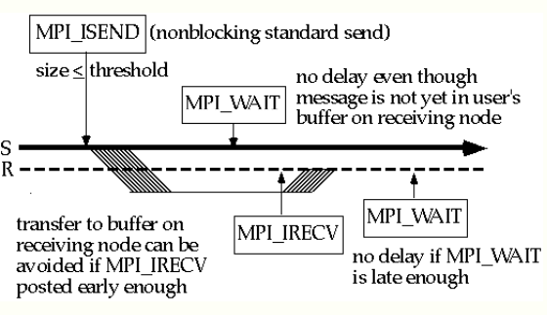
Según Temporalidad
Sincrónica: El Proceso “A” queda bloqueado hasta que el Proceso “B” reciba el mensaje.
Asincrónico: El Proceso “A” continua su ejecución, sin importar cuando se produce realmente la recepción del mensaje.

Slide 29
Según Cantidad
Peer to Peer: Envío y recepción de mensaje entre Proceso “A” y Proceso “B”.
Colectivas: Envío y recepción de mensajes entre dos o más Procesos. Las operaciones básicas son:
  Sincronizaciones
  Movimientos de datos
  Computaciones colectivas

Slide 30
Operaciones colectivas
Sincronización:
  La operación más habitual es la barrera (Barrier).
Movimiento de datos:
  Broadcast: Envió de mensaje a todos los procesos involucrados en la comunicación.
  Scatter/Gather: Comunicación personalizada entre uno y varios procesos.
Computaciones colectivas:
  Reductions: Un miembro de grupo recoge los datos de otros miembros para realizar operaciones (mínimo, máximo, suma, etc.)

Slide 31

mpi
Es una especificación para los desarrolladores y usuarios de bibliotecas de pasaje de mensajes.
  OpenMPI es la biblioteca que representa la especificación MPI.
  Thread-safe.
  Open-Source.
  Desarrollada por consorcio de académicos, investigadores y compañías Software

Slide 32


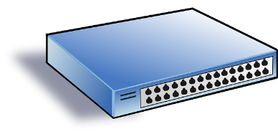
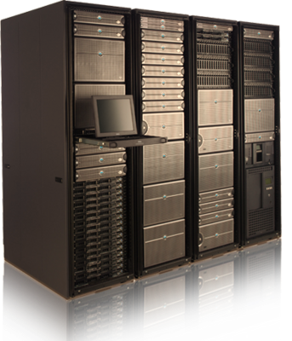
procesos
  MPI utiliza procesos pesados (no hilos) y cada uno representa a una tarea independiente, que ejecuta en un contexto formado por una o más computadoras.
P1
P14
P15
P16
P2
P3
P4
P5
P17
P18
P19
…
P6
P7
P10
P11
P98
P99
P8
P9
P12
P13
Notes:
En la función MPI_init() se debe especificar el archivo MPI_WORLD. Que define la topología que se utilizara para replicarse y ejecutarse dentro de la red. Con solo configurar más nodos al archivo el proceso logra sumar paralelismo.

Slide 33
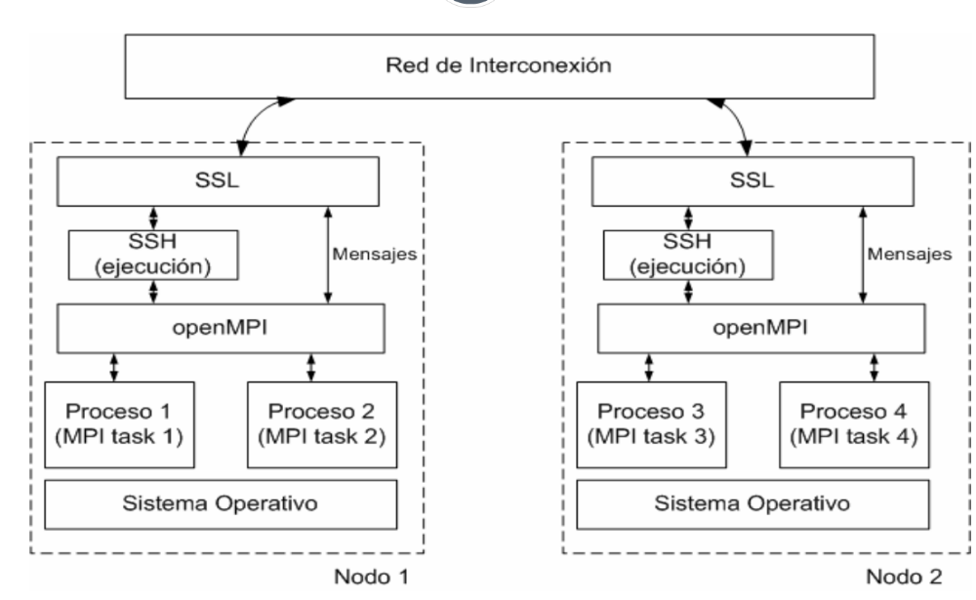
comunicación
  o
  La comunicación por nodos se realiza por SSL.
  El programa paralelo debe existir en cada nodo.
Notes:
Los niveles de comunicación que garantiza el cifrado en la conexión y transporte de mensajes.

Slide 34
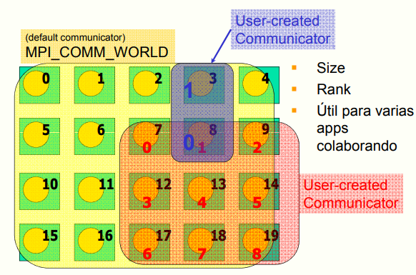
comunicadores
Comunicadores:
Objetos que ofrecen un contexto de comunicación para todos los procesos de un mismo grupo.

Slide 35
estructura
Formato:
rc = MPI_Xxxxx(parameter, …)
Librería:
#include <mpi.h>
Rutinas | Descripción
MPI_Init | Inicializa el entorno MPI
MPI_Comm_size | Devuelve el número de procesos
MPI_Comm_rank | Devuelve el ID del llamador
MPI_Finalize | Finaliza el entorno de forma limpia
MPI_Send | Envía un mensaje
MPI_Recv | Recibe un mensaje

Slide 36
Comunicación
Sincrónica
Asincrónica
Bloqueante desde la semántica
Utilización de buffers
MPI_Send/MPI_Recv
No bloqueantes
Inconsistencia semántica
MPI_Isend/MPI_Irecv

Slide 37
Comunicación Colectiva
Barreras: Permiten la sincronización de todos los procesos dentro del contexto del comunicador.
Broadcast one-to-all: Envió de mensajes de difusión a todos los procesos del comunicador.
Reducciones: Realiza una reducción all-to-one para realizar operaciones sobre los datos.
Scatter: Permite enviar diferentes mensajes a cada proceso del comunicador.
Gather: Permite recibir diferentes mensajes de cada proceso del comunicador.
MPI_Barrier()
MPI_Bcast()
MPI_Reduce()
MPI_Scatter()
MPI_Gather()

Slide 38
Comunicación sincrónica
P1
P2
P3
recv
send
send
recv
recv
send
recv
send
Notes:
Operaciones seguras desde el punto de vista semántico. Ineficiencia de recursos por espera ociosa.
Problemas de interbloqueo.
Proceso 0 Proceso 1
send(&x, 1) send(&y, 0)
receive(&y, 1) receive(&x, 0)

Slide 39
Comunicación asincrónica
P1
P2
P3
lrecv
lsend
lsend
lrecv
lrecv
lsend
lrecv
lsend
Notes:
Eficiente uso de los recursos sin espera bloqueante. Inseguro semánticamente.

Slide 40
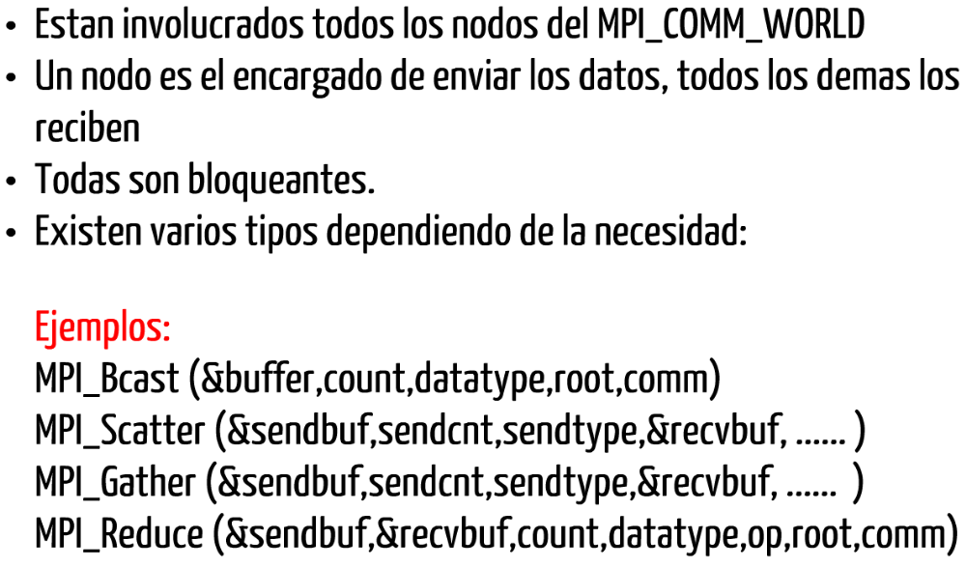
Comunicación colectiva
  o

Slide 41
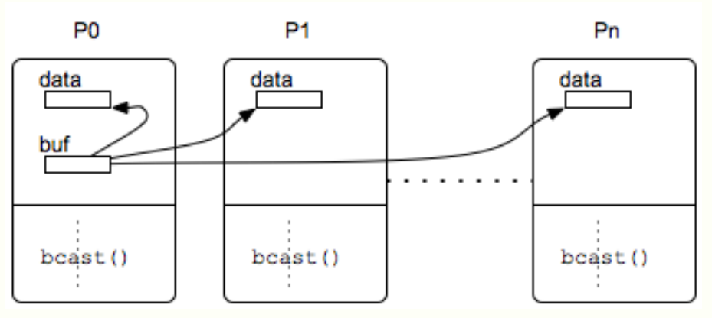
broadcast
  o

Slide 42
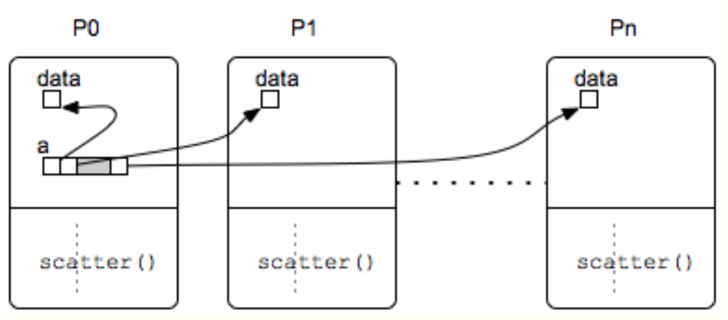
scatter
  o

Slide 43
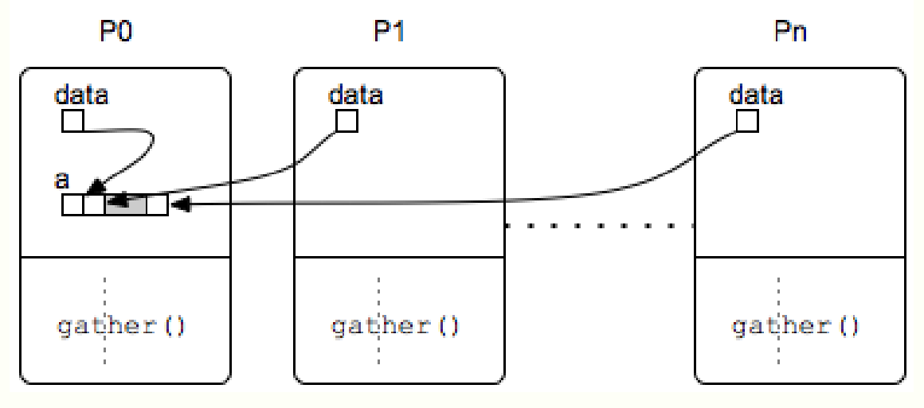
gather
  o

Slide 44
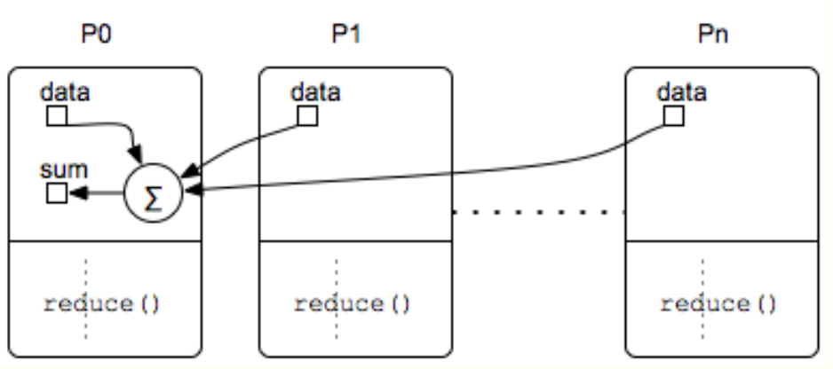
reduce
  o

Slide 45
mpi
  Ventajas:
  El poder de cómputo escala automáticamente con la cantidad de nodos.
  No se requiere coherencia para acceder a memoria.
  Es más rentable.

Slide 46
mpi
  Desventajas:
  El programador debe encargarse de comunicar los datos compartidos.
  Puede ser complicado usar estructuras de datos basados en memoria compartida.
  No se garantiza rendimiento uniforme entre nodos.

Slide 47
Agenda
Arquitecturas y estrategias de paralelismo
Paralelismo con recursos compartidos
Paralelismo con recursos distribuidos
Arquitectura distribuida y Cloud Computing
Trabajo Práctico
Notes:
A continuación, se realiza la mención de diferentes topologías en red de computadora.

Slide 48
Arquitectura distribuida y Cloud Computing

Slide 49
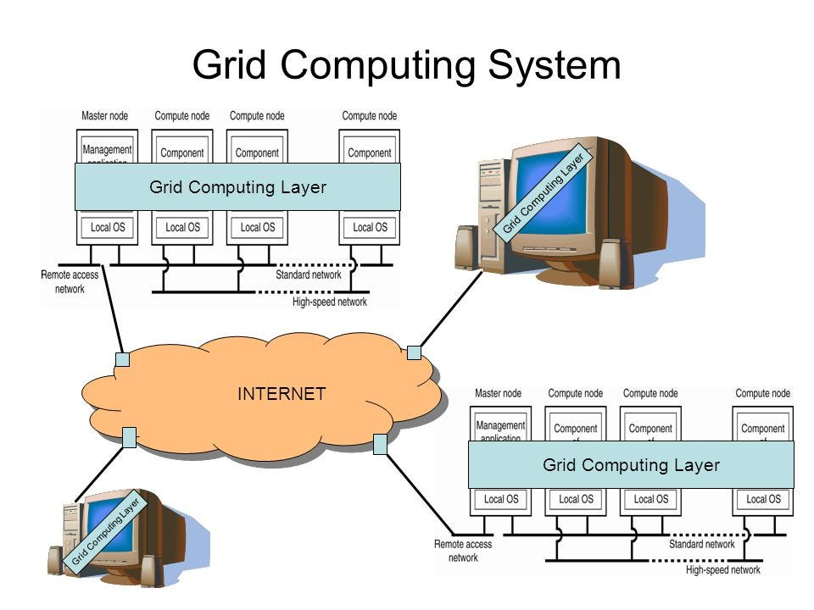
grid
  Sistema heterogéneo con múltiples S.O.
  Equipos dispersos geográficamente.
  Mejora el rendimiento compartiendo recursos sub-utilizados de otros equipos.
  Cada Nodo funciona de forma independiente.

Slide 50
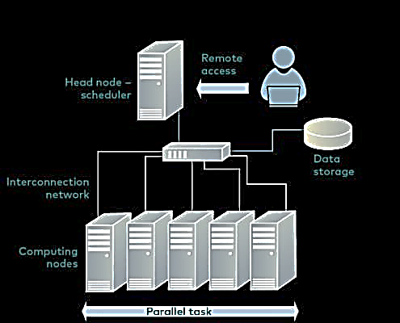
cluster
  Sistema homogéneo
  Hardware, tareas y estructura de control rígida.
  Centralizado geográficamente
  Mejora rendimiento dedicando más recursos
  Requiere un servidor centralizado (Nodo Maestro)

Slide 51
Cloud computing

Slide 52
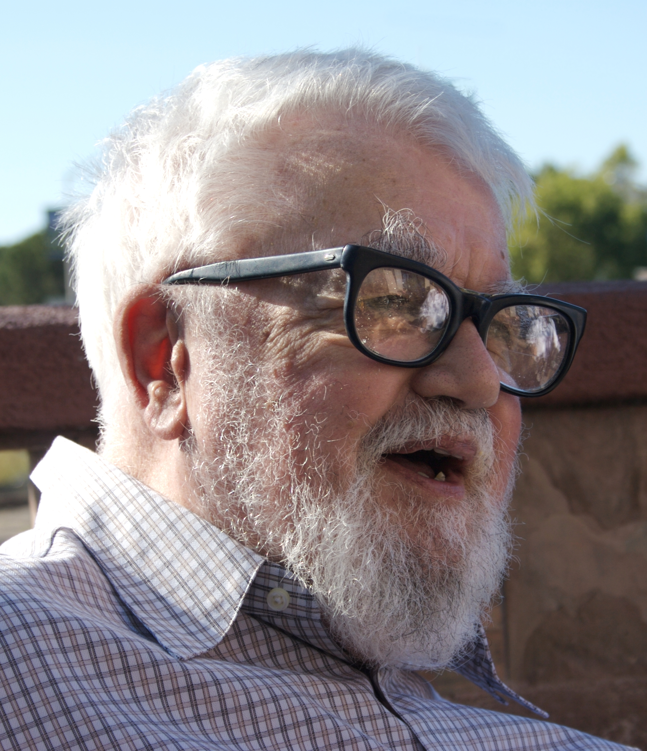
Cloud computing
La tecnología de tiempo compartido de las computadoras podría conducir a un futuro en el que el poder del cómputo, e incluso aplicaciones específicas, fuera vendido como un servicio.
John McCarthy -1961

Slide 53
¿Porque ahora?
Comunicaciones:
Redes de fibra óptica cada vez más veloces, diseñadas para cubrir grandes distancias, hacen posible ofrecer servicios de cómputo (poder de cómputo real, similar en velocidad y confiabilidad al que se obtiene con equipos locales) por una fracción del costo que tendría para una compañía generarlo de manera local.
Hardware:
Avances tecnológicos en arquitectura de computadoras convergen en diseños multinúcleo, con capacidad de gestionar grandes cantidades de memoria y con soporte nativo para la virtualización.
Software:
Destacan los sistemas de virtualización, que alcanzaron niveles de madurez y de desempeño comparables con ejecuciones nativas y proveen herramientas de gestión muy potentes.

Slide 54
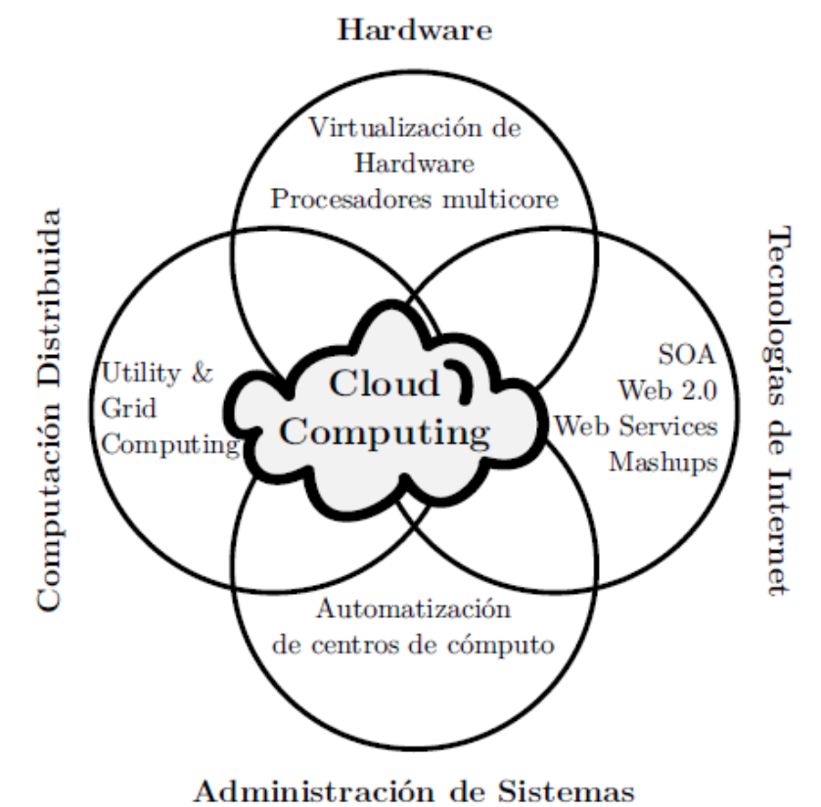
Antecedentes

Slide 55
Cloud computing
Cambio de paradigma: Desde el poder de cómputo generado in-house hacia recursos de cómputo consumidos a través de internet.
Los recursos de cómputo se acceden bajo demanda a través de servicios por aplicaciones de organizaciones e individuos (no sólo empresas) desde cualquier lugar en el mundo.
Reúne lo mejor de las tecnologías anteriores:
pay-per-use (sin compromiso permanente)
capacidad elástica e ilusión de recursos infinitos
recursos abstractos o virtualizados (heterogeneidad)
el usuario desconoce ubicación y organización física de los recursos

Slide 56
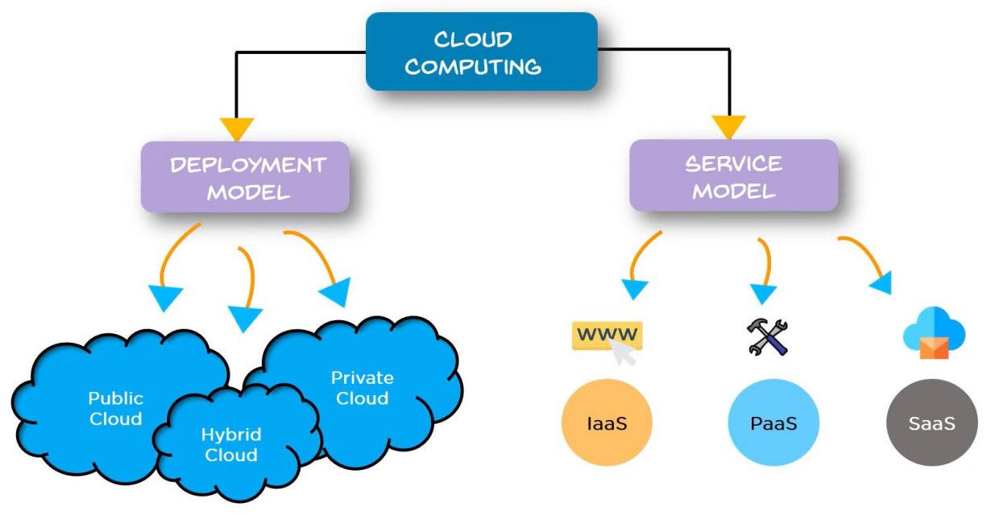
clasificación

Slide 57



Cloud computing
Servicios informáticos ofrecidos por terceros a través de la Internet pública, poniéndolos a disposición de cualquier persona que quiera utilizarlos o adquirirlos.
Hace referencia a un modelo de computación en la nube en el que los servicios de TI se aprovisionan a través de una infraestructura de TI privada para uso exclusivo de una sola organización.
Entorno de computación en la nube que utiliza una combinación de servicios de nube pública local y de terceros con coordinación entre las dos plataformas

Slide 58
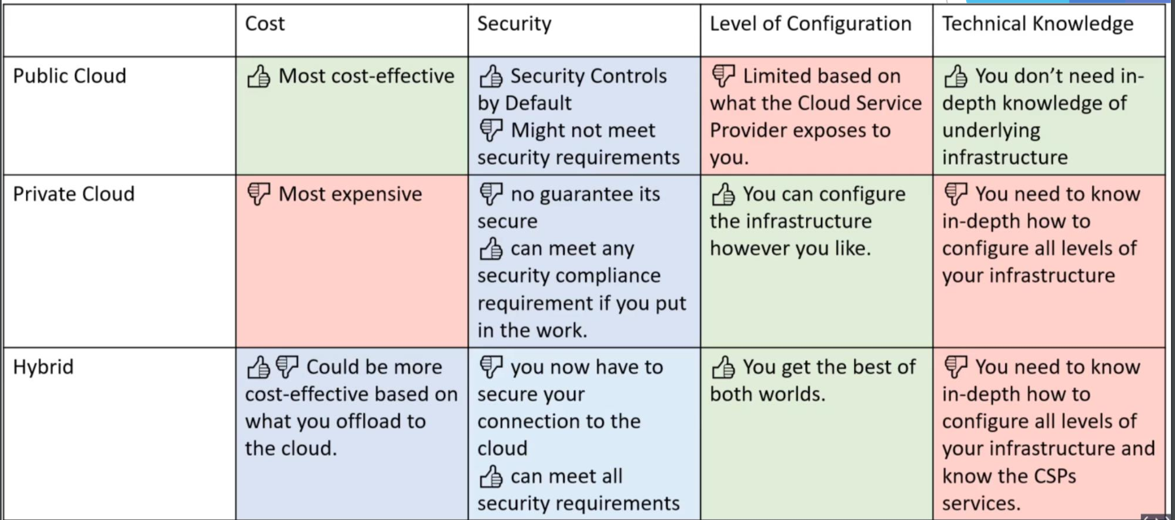

Slide 59
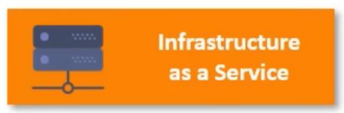
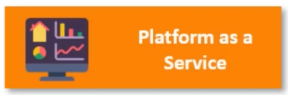

Cloud computing
Refiere a proveer un completo acceso a los componentes de infraestructura. Esto incluye, hardware, almacenamiento, servidores, componentes de red, entre otros.
Servicios que liberan al usuario de instalar software y hardware para el desarrollo de aplicaciones
Servicios de software completamente desarrollado por el proveedor para cubrir las necesidades del usuario

Slide 60
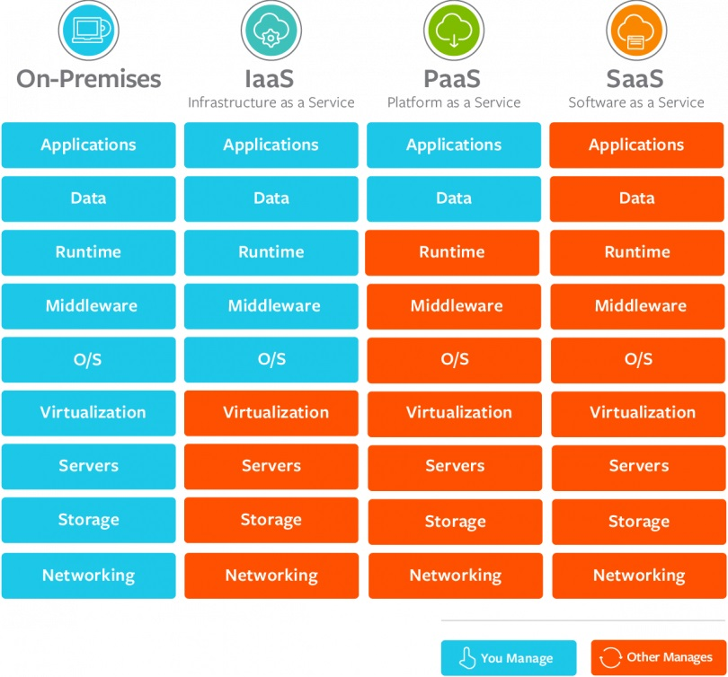

Slide 61
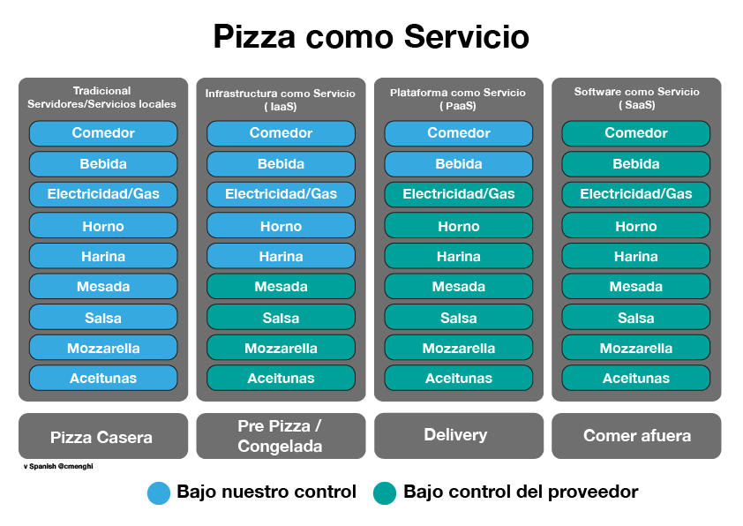

Slide 62

Riesgos para la organización
¿Dónde están ubicados los datos? (sobre todo los datos sensibles)
Control, privacidad, confidencialidad de la información.
¿La legislación de cuál país aplica ante un conflicto?
¿Con qué facilidad se puede volver atrás?
Conectividad en “la última milla”: ancho de banda limitado, horas pico, conexión 24hs, etc.
¿Se puede migrar de un proveedor a otro?

Slide 63
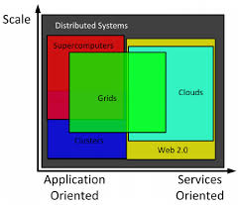
Arquitecturas distribuidas

Slide 64

Computación de alto rendimiento
  H.P.C.

Slide 65

Computación de alto rendimiento
  H.P.C.
  Open MP
  MPI
  GPGPU

Slide 66
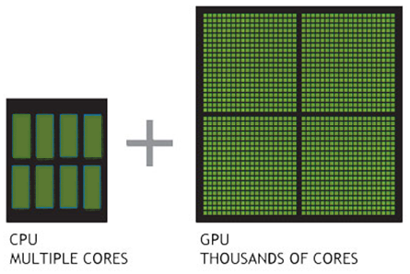

Computación de alto rendimiento
Continuará en la próxima clase…

Slide 67
bibliografía
Tesis - “Verificación de Covering Arrays utilizando Supercomputación y Computación Grid” – Cap. 3.
Libro – “Introducción a la Computación Paralela” – Cap. 1,2.
Artículo- “Programación Paralela y Distribuida”.
Libro – “Introducción a las arquitecturas paralelas” – Md 1
http://www.openmp.org/mp-documents/openmp-4.5.pdf
https://www.mpi-forum.org/docs/mpi-3.1/mpi31-report.pdf
+ Libro - “Introducción a la programación paralela”
Notes:
Al parcial entran solo los capítulos indicados. Subida en Wikipedia de la cátedra. http://www.so-unlam.net.ar/wiki/index.php/PUBLICO:HPC

